Slide 1
Universidade de São Paulo
Faculdade de Medicina de Ribeirão Preto
Departamento de Patologia e Medicina Legal
Curso de Patologia Geral
Nutrição
Introdução ao curso
2020
Edson Garcia Soares
FMRP-USP

Slide 2
O QUE É UM PATOLOGISTA ?
ludy-quadrinhosdisney.blogspot.com
www.umapergunta.com
É um lojista que vende patos?
www.petmag.com.br
panamericana.pe
www.imagui.com
diariocatarinense.clicrbs.com.br

Slide 3
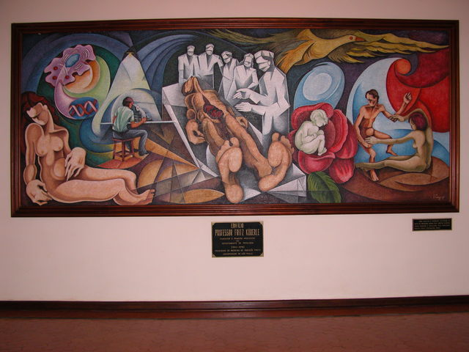
O QUE É UM PATOLOGISTA?
Ele realiza necropsias? Ou autópsias?
Ele deve ser médico?
Ele deve ser legista?
Ele diagnostica biópsias e peças cirúrgicas?
Ele diagnostica citologias esfoliativas e de punções aspirativas?
Ele leciona patologia?
Ele realiza pesquisas científicas?
Ele se diverte?
Obra do artista plástico Paulo Camargo, criada em 1997 (3 x 6 metros) que se encontra no saguão do prédio do Departamento de Patologia e Medicina Legal da Faculdade de Medicina de Ribeirão Preto da USP

Slide 4
O QUE É PATOLOGIA ?
www.flickr.com
É a ciência biológica que estuda as alterações funcionais e estruturais capazes de provocar modificações do estado de saúde dos seres vivos, as causas que provocam essas alterações, o mecanismo de ação dessas causas, as respostas do organismo a essas agressões e as manifestações clínicas decorrentes dessas alterações

Slide 5
A patologia* é uma ciência biológica?
A patologia faz parte do grupo das ciências biológicas que estudam a estrutura e o funcionamento dos organismos vivos. Elas são classificadas como ciências fisiológicas e ciências patológicas.
* do grego, páthos: sofrimento ou doença, e lógos: palavra, tratado, estudo, ciência, ou linguagem, proposição, definição, razão
A ação da patologia pode atingir as áreas das ciências humanas e exatas?
A psicologia faz parte das ciências humanas e tem entre suas disciplinas a psicopatologia, que estuda particularmente lesões cerebrais capazes de provocar reações psíquicas.
A patologia também está envolvida com as ciências exatas. Sempre que se quer fazer um estudo epidemiológico sobre alguma doença é inevitável o uso de procedimentos estatísticos.

Slide 6
A patologia estuda as alterações funcionais dos seres vivos?
A alteração funcional orgânica é qualquer desvio no funcionamento normal – estado fisiológico (homeostasia) – de células, tecidos ou órgãos de um ser vivo, seja por excesso ou por deficiência de funcionamento. Ex.: hipertireoidismo, hipertensão arterial, gigantismo, insuficiência renal aguda, insuficiência cardíaca, insuficiência respiratória
A patologia estuda as alterações estruturais dos seres vivos?
Alteração estrutural orgânica ou lesão é qualquer dano na constituição das células, tecidos ou órgãos de um ser vivo. Esse dano pode ocorrer em conseqüência a defeito na transmissão hereditária, a defeito durante a embriogênese ou pela ação de agentes agressivos durante ou após o desenvolvimento embrionário. Ex.: glomerulonefrite membranosa, cirrose hepática alcoólica, enfisema pulmonar

Slide 7
NOSOLOGIA
Alterações funcionais
Alterações estruturais
Alterações bioquímicas
Alterações morfológicas
LESÃO

Slide 8
A patologia estuda as causas que provocaram as alterações?
Genéticos
Imunológicos
Fatores intrínsecos
Hormonais
Psíquicos
Regressivos
ETIOLOGIA
Econômicos
Ambientais sociais
Educacionais
Ambientais físicos
Políticos
Fatores extrínsecos
Ambientais químicos
Ambientais biológicos

Slide 9
A patologia estuda as alterações estruturais dos seres vivos?
PATOGENIA
Fatores dependentes do hospedeiro
Fatores dependentes do agente agressor
Constituição
Concentração do agente
Duração da exposição
Agressividade,
Toxicidade ou
Virulencia
Hereditariedade
Ambiente
Tipo constitucional
Predisposição
Refratariedade

Slide 10
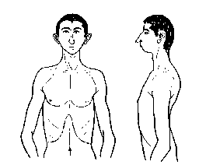
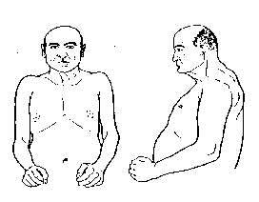
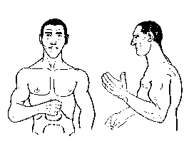
Tipo constitucional
BIOTIPO ECTOMORFICO
Sinónimos: Longilíneo, Microesplácnico, Asténico, Cerebrotónico Fenótipo: aspecto delgado, estatura alta, panículo adiposo escasso, musculatura pouco desenvolvida, cara delgada, rasgos agudos, nariz larga, cintura escapular estreita, tórax largo, angulo epigástrico agudo, cintura pélvica estreita
Personalidade: Esquizóide, introvertida, tímida, retraida, reatividade cerebral, pouco efusivo
BIOTIPO ENDOMORFICO
Sinónimos: Brevilíneo, Macroesplácnico, Pícnico, Viscerotónico Fenótipo: Aspecto obeso, estatura baixa, panículo adiposo espesso, musculatura pouco desenvolvida, face redonda, nariz curto, cintura escapular larga, tórax curto, angulo epigástrico largo, cintura pélvica larga Personalidade: Ciclotímica, euforia e depressão alternantes, reatividade visceral, efusividade alternante
BIOTIPO MESOMORFICO
Sinônimos: Normolíneo, Normoesplácnico, Atlético, Somatotónico Fenótipo: Aspecto robusto, estatura media, adiposidade media, musculatura bastante desenvolvida, face angulosa, mandíbula larga, nariz mediano, cintura escapular larga, tórax amplo, angulo epigástrico mediano, cintura pélvica mediana
Personalidade: Paranoide, humor instável, ares de auto-suficiência, reatividade explosiva, tendência a agressividade
Esta classificação foi inicialmente implantada pelo psiquiatra alemão Ernest Kretschmer em sua obra "Verfassung und den Charakterr" (Constituição e caráter ) - 1921
http://www.medicentro.com.co/metodo-star/STAR-101/1-Diagnostico.htm

Slide 11
A patologia estuda as respostas do organismo às agressões?
Agressão
SAÚDE
ADAPTAÇÃO
DOENÇA
Homeostasia
Defesa
Lesão

Slide 12
Alterações de desenvolvimento
Hereditárias
Não-disjunção cromossomica
aneuploidia
mosaicismo
Alterações cromossômicas não hereditárias
Deleção
Etiologia
Translocação
Físicas
Ambientais
Químicas
Alterações do desenvolvimento
Biológicas
Agenesia
Aplasia
Hipoplasia
Nosologia
Ectopia
Duplicação
Sínfise
Estenose
Atresia

Slide 13
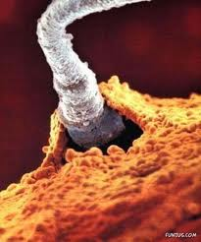
Zigoto = início do ser vivo
http://www.ecolorir.com/o-casamento-perfeito-entre-o-vulo-e-o-espermatozide.html
http://www.fernandotiberyacademia.com.br
http://aandrezza.wordpress.com/2011/12/page/2/
http://www.garotonervoso.com/2011/01/gravidez-em-fotos-incriveis.html
http://horizontepleno.blogspot.com.br/2009/03/o-primeiro-dia-de-vida-do-bebe.html

Slide 14
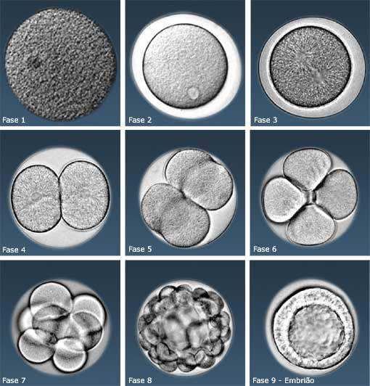
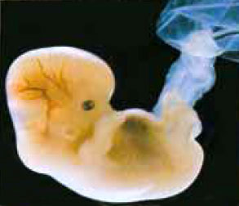
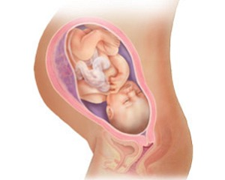
Crescimento, proliferação e diferenciação celular
http://edptres.blogspot.com.br/2011/06/anomalias-dentro-da-embriologia.html
http://celulastroncofisio.blogspot.com.br/
http://dani-luis.blogspot.com.br/

Slide 15
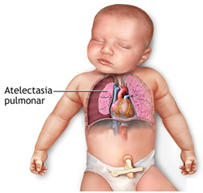
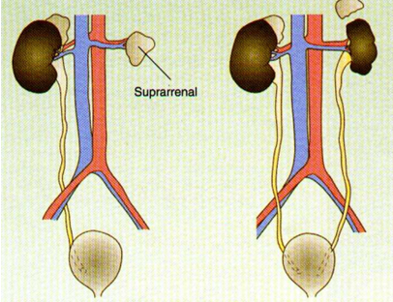
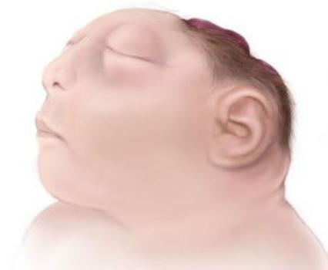
Alterações do desenvolvimento
Agenesia renal
Hipoplasia renal
Atelectasia pulmonar
http://www.umm.edu/esp_imagepages/19883.htm
Anencefalia
http://www.uaz.edu.mx/histo/MorfoEmbrio/Carlson/cap15/15_12.jpg
http://www.mundodastribos.com/anencefalia-o-que-e.html

Slide 16
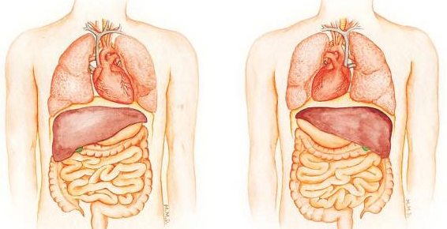
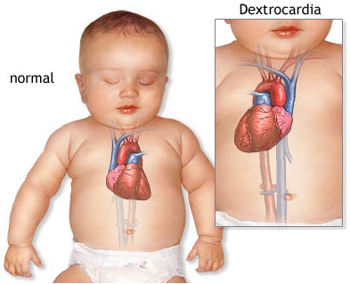
Alterações do desenvolvimento
Situs inversus totalis
http://tagedesglucks.blogspot.com.br/2009/11/evo-devo-pt-3-nodal-e-ptx2-beauty-of.html
http://www.umm.edu/imagepages/19879.htm

Slide 17
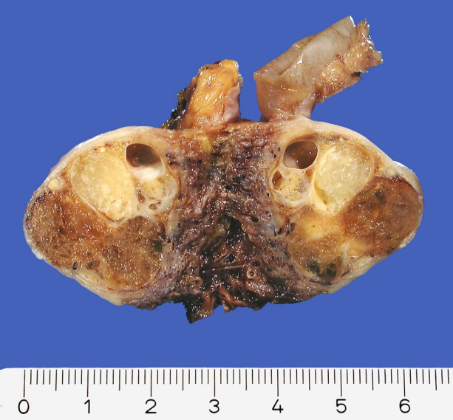
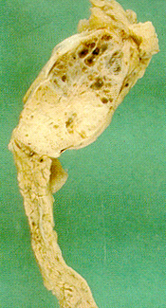
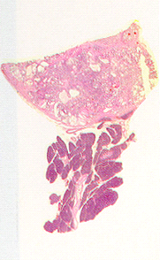
Alterações do desenvolvimento
Struma ovarii
Ectopia tireoideana no pâncreas
http://alf3.urz.unibas.ch/pathopic/e/getpic-fra.cfm?id=9132
http://www.flickr.com/photos/ajamer/293585505/

Slide 18
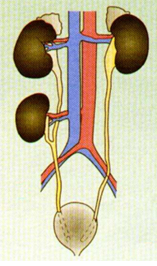
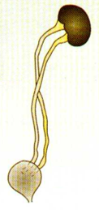
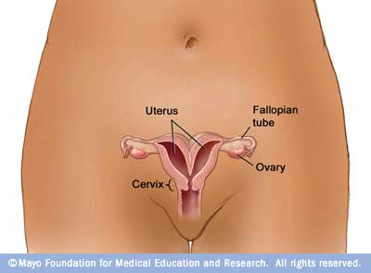
Alterações do desenvolvimento
Duplicação renal
Duplicação ureteral
Útero didelfo
http://www.uaz.edu.mx/histo/MorfoEmbrio/Carlson/cap15/15_12.jpg
http://jeancmiranda.blogspot.com.br/2011/09/mulher-da-luz-gemeos-de-uteros.html

Slide 19
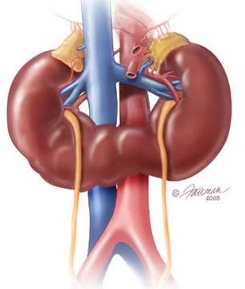
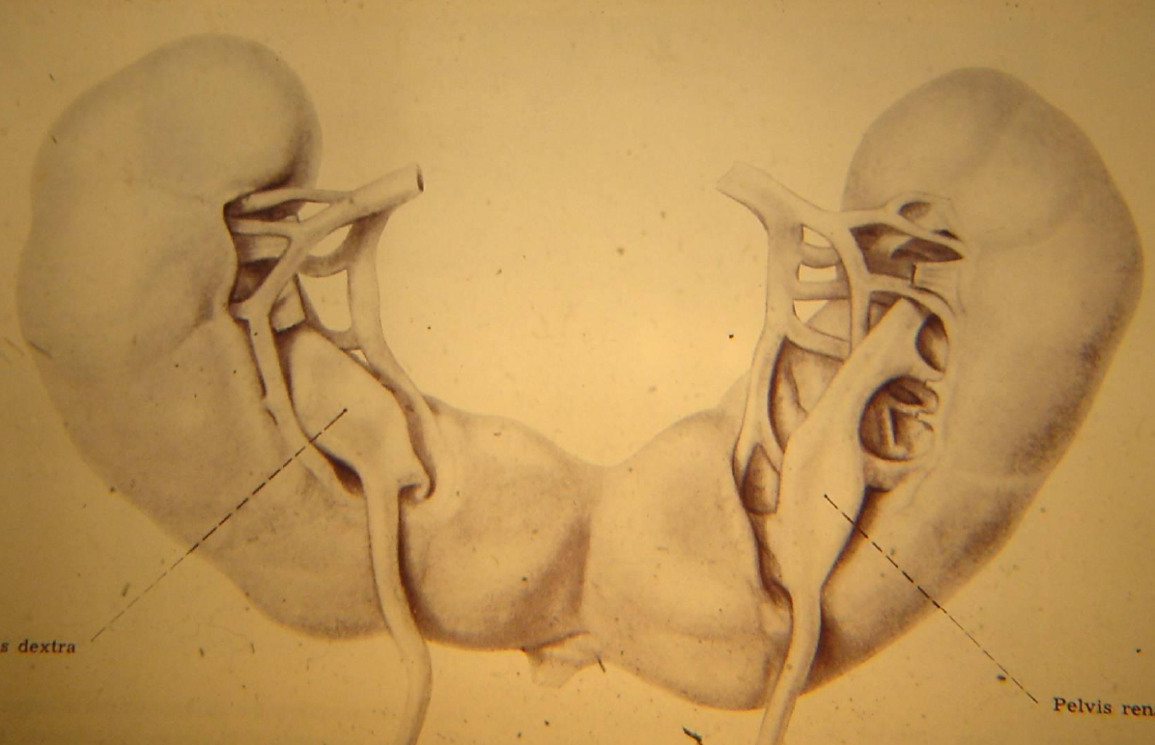
Alterações do desenvolvimento
Rins em ferradura
http://www.urologia-mg.com.br/a-patologia%20congenita.htm
http://dc232.4shared.com/doc/6taOmPJn/preview.html

Slide 20
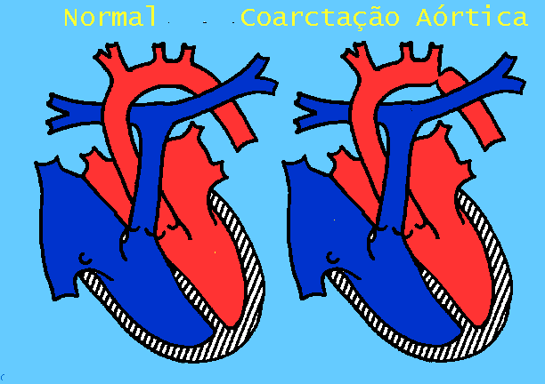
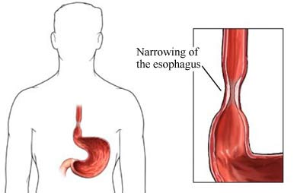
Alterações do desenvolvimento
http://www.babycor.com.br/coarcta%C3%A7%C3%A3o_a%C3%B3rtica.htm
Estreitamento esofágico
http://pozemedicale.org/Portugal/Doencas_Digestivas/Estenose_esofagica-fotos.html

Slide 21
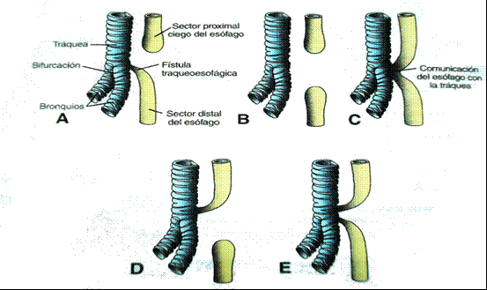
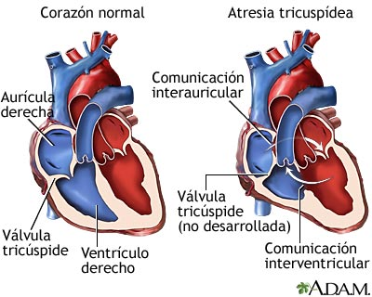
Alterações do desenvolvimento
Atresia esofágica
http://www.monografias.com/trabajos63/alteraciones-desarrollo-intestino-anterior/alteraciones-desarrollo-intestino-anterior2.shtml
http://www.lookfordiagnosis.com/mesh_info.php?term=Atresia+Tric%C3%BAspide&lang=3

Slide 22
Alterações do crescimento
Genéticos
Fatores intrínsecos
Regressivos
Hormonais
Etiologia
Físicos
Fatores extrínsecos
Químicos
Biológicos
Alterações do crescimento
Gigantismo
Acromegalia
Sistêmicas
Nanismo
Progéria
Nosologia
Atrofia / Hipotrofia
Hipertrofia
Localizadas
Hiperplasia
Metaplasia
Displasia
Benígna
Neoplasia
Malígna(Câncer)

Slide 23
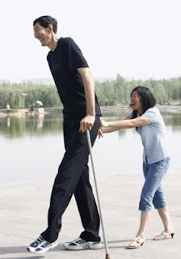
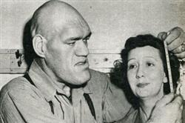
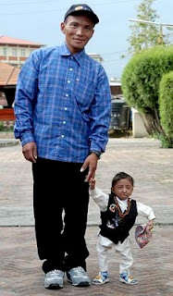
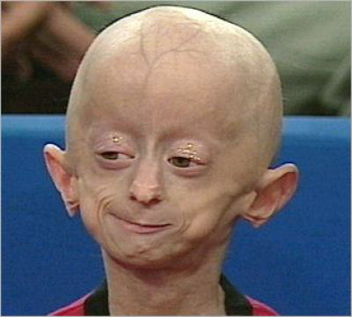
Alterações do crescimento
http://www.jornaldacidadeonline.com.br/leitura_artigo.aspx?art=4441
http://criancarteira.blogspot.com.br/2012/04/nanismo-e-gigantismo.html
http://bioquimicaenvelhecimento.blogspot.com.br/2011/01/progeria-velhos-ja-na-infancia.html

Slide 24
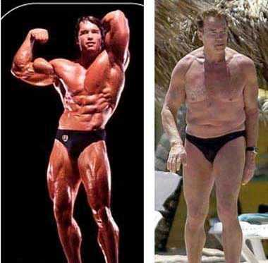
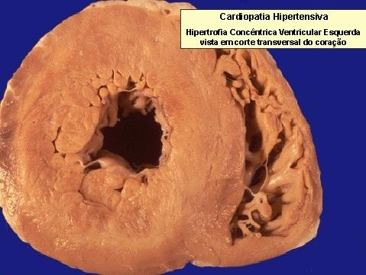
Alterações do crescimento
Antes e Depois de Arnold Schwarzenegger
http://arochapat.blogspot.com.br/
http://hipersessao.blogspot.com.br/2010/06/antes-e-depois-de-arnold-schwarzenegger.html

Slide 25
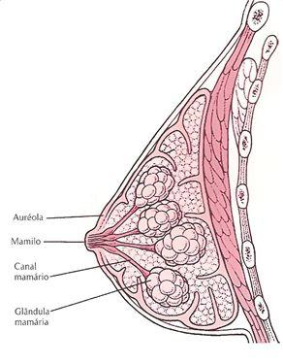
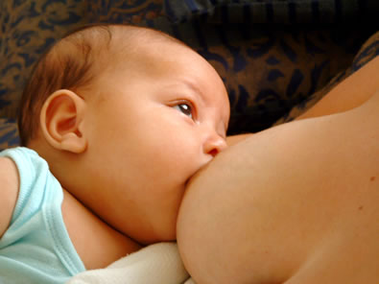
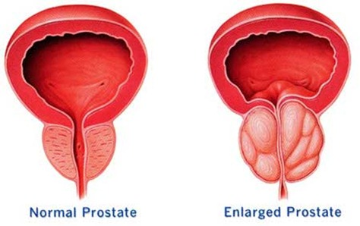
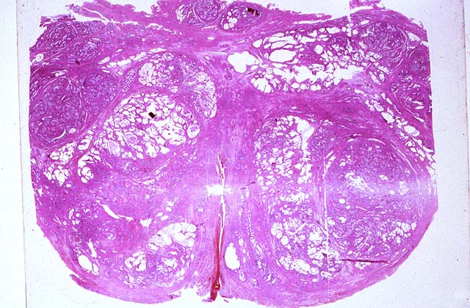
Alterações do crescimento
http://www.mamaeteama.com/blog/amamentacao/como-o-organismo-prepara-a-mama-pra-a-lactacao
http://www.nutricion.pro/tag/lactantes
http://pt.wikinoticia.com/estilo%20de%20vida/beleza/83581-hiperplasia-prostatica
http://estomaterapiarj.blogspot.com.br/2010/05/alteracoes-prostaticas-do_1116.html

Slide 26
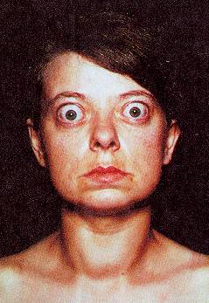
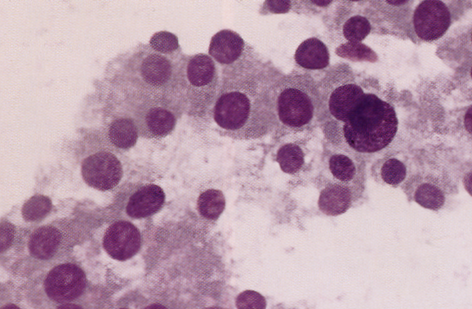
Alterações do crescimento
Tireotoxicose primária
Curran & Jones, 1974
Rubin & Farber 1999
Orell et al., 2005
Atipias nucleares (Pap x MGG) Tireotoxicose (chama de vela) (MGG)

Slide 27
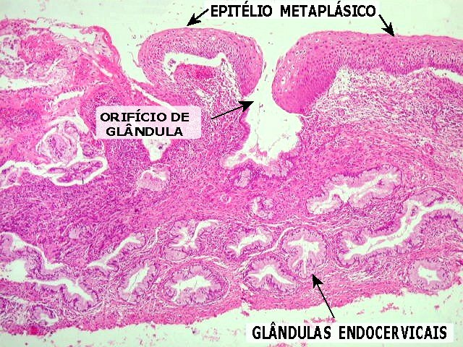
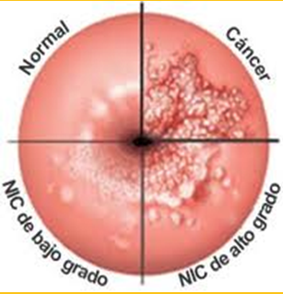
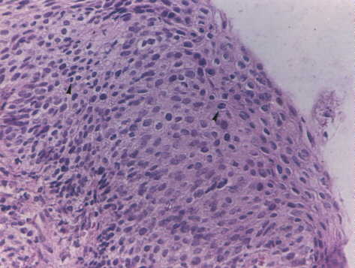
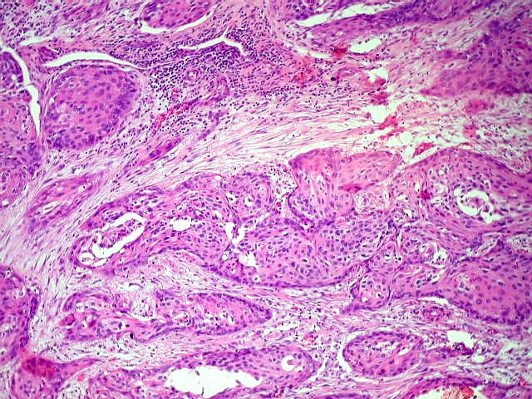
Alterações do crescimento
http://anatpat.unicamp.br/lamgin2.html
http://spacesaude.com.br/?page_id=862
http://www.uftm.edu.br/patge/index.php?option=com_content&view=article&id=337:mic-0072&catid=72:micro-7-patologia-seres-vivos-c
http://anatpat.unicamp.br/lamgin5.html

Slide 28
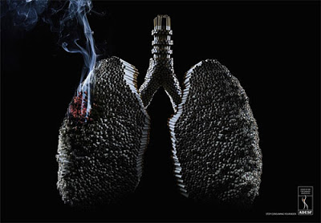
Alterações do crescimento
saudecoletiva-fmj.blogspot.com

Slide 29
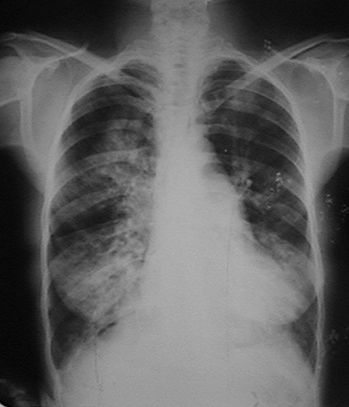
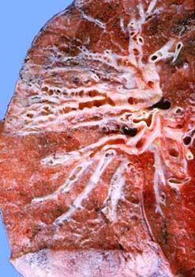
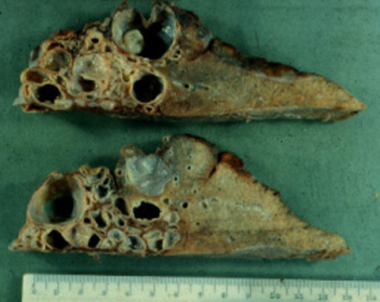
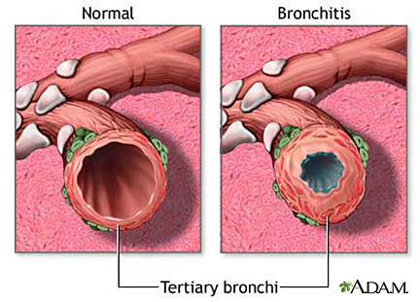
Alterações do crescimento
www.cpicmha.sld.cu
patologiageneralgrupo5unam.blogspot.com
escuela.med.puc.cl
pozemedicale.org

Slide 30
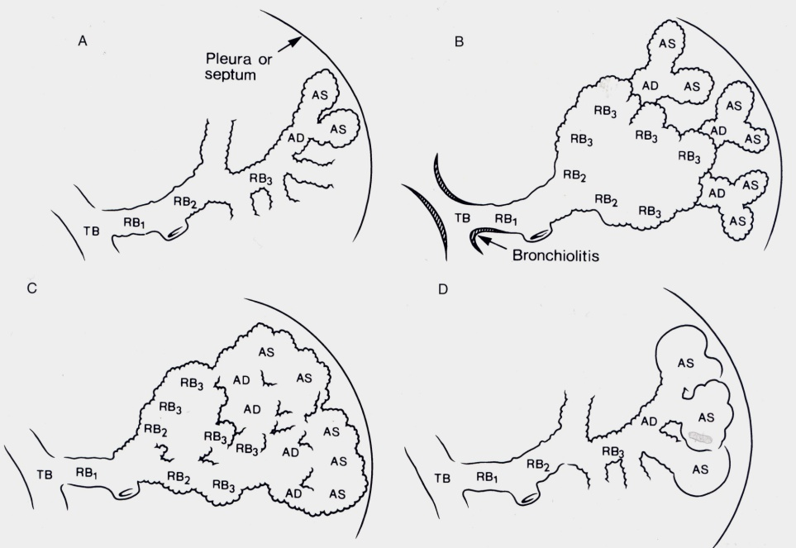
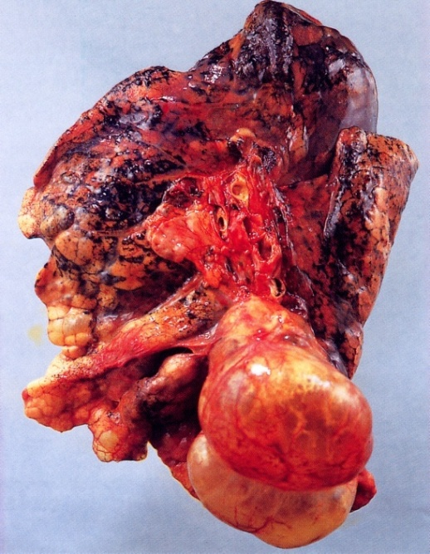
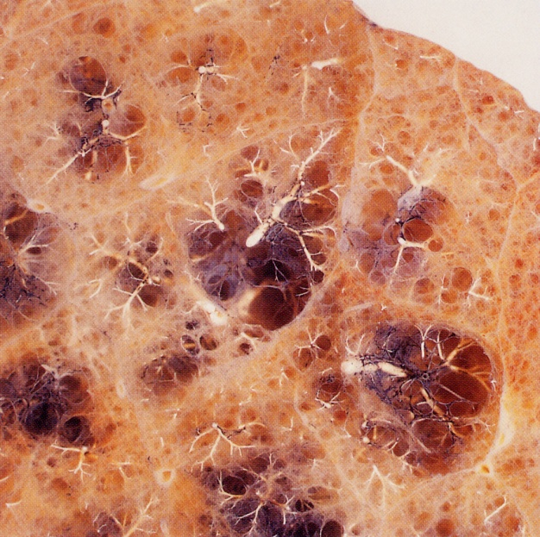
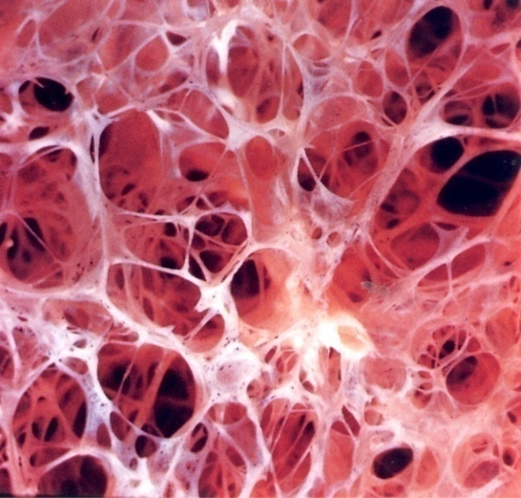
Alterações do crescimento
Normal
Centroacinar
Panlobular
Parasseptal

Slide 31
Alterações do crescimento
homepage.smc.edu
fisioterapiaconciencia.blogspot.com
homepage.smc.edu
homepage.smc.edu

Slide 32
Alterações do crescimento
http://pulmaosarss.wordpress.com/2010/08/24/decifrando-o-cancer-de-pulmao-cracking-the-code-of-lung-cancer/
http://www.cefir.com.br/carcinoma/03-carcinoma-broncogenico-de-celulas-escamosas/

Slide 33
Alterações do crescimento
Rubin & Farber 1999
Giarelli et. All, 1987
Rubin & Farber 1999
Kini, 1999

Slide 34
Alterações do crescimento
Curran & Jones, 1974
Y.C. OERTEL & J. E. OERTEL, Baillière’s Clinical Endocrinology and Metabolism, 14(4):541-557, 2000
Rubin & Farber 1999

Slide 35
Alterações do crescimento
Rubin & Farber 1999
egs 08

Slide 36
Alterações do crescimento
Kini, 1999
McKee, 1997
Núcleos aquosos ou vasados – Orphan Annie eyes (H&E)
egs 08

Slide 37
Alterações do crescimento
Orell et al., 2005
Pseudoinclusões nucleares (MGG x Pap)
(Pap)
Kini, 1999
egs 08

Slide 38
Alterações do crescimento
Rubin & Farber 1999
Giarelli et. All, 1987
Orell et al., 2005
Orell et al., 2005
egs 08

Slide 39
Alterações do crescimento
Amilóide (MGG x Pap)
Orell et al., 2005
Amilóide (Pap)
Kini, 1999
Rubin & Farber 1999
Kini, 1999
Vermelho congo em luz polarizada
IQ - calcitonina

Slide 40
Alterações do crescimento
Rubin & Farber 1999
(H&E)
egs 08

Slide 41
Alterações do crescimento

Slide 42
Alterações do crescimento

Slide 43
Alterações do crescimento

Slide 44
Alterações do crescimento

Slide 45
Alterações metabólicas
Alteração hidrópica
Alteração glicídica
Corpúsculo de Russel
Alteração lipídica
Corpúsculo de Mallory
Alteração protéica (alteração hialina)
Corpúsculo de Councilman
Alteração hialino-goticular
Arteriolosclerose
Mucóide
Alterações metabólicas reversíveis
Alteração glicoprotéica
Mucinosa
Amiloidose
Exógena
Antracose
Silicose
Alteração pigmentar
Lipofuscina
Endógena
Melanina
Hemosiderina
Bilirrubina
Alteração mineral
Distrófica
Calcificação
Metastática

Slide 46
Alterações metabólicas
Alteração hidrópica em hepatócitos
Alteração lipídica (esteatose)
http://pt.slideshare.net/marianadgd/degenerao
www.hepcentro.com.br
Alteração glicídica (diabetes)
nandabooks.blogspot.com

Slide 47
Alterações metabólicas
Alteração mucoide
Amiloidose renal
Alteração mucinosa
www.babymoon.es
http://anatpat.unicamp.br/lamdegn4.html
anatpat.unicamp.br
Calcificação distrófica
Calcificação metatática no hiperparatireoidismo
http://anatpat.unicamp.br/lamdegn6b.html
www.sbn.org.br

Slide 48
Alterações metabólicas
Corpúsculo de Russell
Corpúsculo de Councilman
http://www.med.ufro.cl/Recursos/Patologia/CursoPatologiaGeneral/Patologia2001/Cd/paso3d.htm
www.misodor.com
Alteração hialina glomerular
Arteriolosclerose hialina
Corpúsculo de Mallory
anatpat.unicamp.br
http://anatpat.unicamp.br/lamdegn6b.html
http://slideplayer.com.br/slide/3130703/

Slide 49
Alterações metabólicas
http://www.ocponline.com.br/materia/colunistas/luciana-hasse-krepsky/7267-esteatose-hepatica-voce-pode-ter-e-nem-sabe-.html#.UMJr_oNX2Fk
http://identidademedicac.blogspot.com.br/
http://dc95.4shared.com/doc/qkMFYA9N/preview.html

Slide 50
Alterações metabólicas
Silicose e antracose
Lipofuscina
Hemossiderina
ladytattah.blogspot.com
http://www.uftm.edu.br/patge/index.php?option=com_content&view=article&id=1501:n3957mi05&catid=110:autn3957
Bilirrubina
Melanina
http://museugeologicodabahia.blogspot.com.br/2012/05/silicose-mapa-da-exposicao.html
www.pucpr.br
http://www.notapositiva.com/pt/trbestbs/biologia/10albinismo.htm

Slide 51
Alterações metabólicas
Rubin & Farber 1999
Wenig, Heffess, Adair, 1997
(H&E)
Rubin & Farber 1999
Takahashi, 2000

Slide 52
Alterações metabólicas
Autólise
Apoptose
Necrobiose
Alterações metabólicas irreversíveis
Coagulativa
Liquefativa
Necrose
Caseosa
Esteatonecrose
Gangrenosa

Slide 53
Alterações metabólicas
http://www.uftm.edu.br/patge/index.php?option=com_content&view=article&id=109:mac-0031&catid=43:macroscopia-1-patologia-celula-c
http://patologiana221.blogspot.com/2009/09/infarto-cerebral-um-tipo-de-necrose.html
http://www.uftm.edu.br/patge/index.php?option=com_content&view=article&id=119:mac-0021&catid=43:macroscopia-1-patologia-celula-c
http://www.4shared-china.com/all-images/53_Ik5os /fotos.html
http://doutormadrid.blogs.sapo.pt/14059.html

Slide 54
Alterações inflamatórias
Rubor
Calor
Tumor
Aumento do volume sanguíneo
Aumento da permeabili-dade capilar
Célula normal
Resposta vascular
vaso dilatação
Exudação
Tumefação
Agente agressor
Irritação nervosa
Dor
Limitação da função
Lesão e morte celular
Libertação de mediadores químicos e substâncias ácidas
Resposta celular
Marginação
Pavimentação
Diapedese
Digestão enzimática
Fagocitose
Acúmulo
Migração

Slide 55
Alterações inflamatórias
Cura completa
Resolução
Evolução
Regeneração
Cura incompleta
Reparação
Cicatrização
Cronificação
Morte somática

Slide 56
Alterações inflamatórias
Aguda
Crônica inespecífica
Crônica granulomatosa
Tipos celulares
Serosa
Fibrinosa
Purulenta
Hemorrágica
Tipos de exsudatos
Classificação
Exudativa
Flegmonosa
Gangrenosa
Abscedida
Pseudomembranosa
Ulcerada
Padrões morfológicos

Slide 57
Alterações inflamatórias
http://anatpat.unicamp.br/pecasinfl2.html

Slide 58
Alterações inflamatórias
www.ebah.com.br
http://web.med.unsw.edu.au/pathmus/m1338071.htm
www.slideshare.net
http://www.visualphotos.com/image/1x8803293/lobar_pneumonia

Slide 59
Alterações inflamatórias
en.wikipedia.org
Pneumocystis carinii
http://anatpat.unicamp.br/lamresp14.html

Slide 60
Alterações inflamatórias
http://www.saudefamilia.com/gastrite-cronica/
http://nutricionistasjc.wordpress.com/2012/07/05/orientacoes-nutricionais-na-gastrite/
http://anatpat.unicamp.br/lamtgi1.html
chirurgianapoletana.it

Slide 61
Alterações inflamatórias
Disseminação hematogênica
Disseminação broncogênica
http://www.4shared-china.com/all-images/53_Ik5os/fotos.html?&firstFileToShow=100
http://anatpat.unicamp.br/pecasinfl22.html
http://anatpat.unicamp.br/lamdegn24.html
http://www.mgar.com.br/zoonoses/aulas/aula_tuberculose.htm

Slide 62
Alterações inflamatórias
http://enfermagememedicina.blogspot.com.br/2011/09/meningites.html
http://anatpat.unicamp.br/nptneurotbc2.html
http://anatpat.unicamp.br/bineucriptococose.html#blasto
http://anatpat.unicamp.br/biinflparacoco4.html

Slide 63
Alterações inflamatórias
Curran & Jones, 1974
Rubin & Farber 1999
Kini, 1999
Orell et al., 2005
Kini, 1999

Slide 64
Alterações circulatórias
Anasarca
Ascite
Hidrotórax
Nosologia
Hidropericárdio
Transudato
Acumulo hídrico
Exsudato
Edema
Aumento da pressão hidrostática sanguínea
Hidrodi-nâmicas
Diminuição da pressão osmótica sanguínea
Etiologia
Aumento da pressão osmótica intersticial
Aumento da permeabilidade vascular
Obstrução linfática
Perda hídrica
Desidratação

Slide 65
Alterações circulatórias
http://www.medicinageriatrica.com.br/2008/08/06/estudo-de-caso-edema-agudo-de-pulmao/
http://assuntodesaude.blogspot.com.br/2010/08/1-o-que-e-edema-pulmonar-cid-10-j81-um.html
http://www.hepcentro.com.br/ascite.htm
http://derepentesoumae.blogspot.com.br/2012_09_01_archive.html

Slide 66
Alterações circulatórias
Hiperemia
Ativa
Passiva
Hematoma
Hemorragia
Hemotórax
Hemopericardio
Hemoperitônio
Lesão endotelial
Estase
Etiologia
Turbulência
Hemoconcentração
Nosologia
Mural
Alterações hemodinâmicas
Oclusiva
Trombose
Remoção do trombo
Recanalização
Tromboembolia
Evolução
Embolia
Gasosa
Gordurosa
Outras
Infarto
Anêmico
Hemorrágico
Hipovolêmico
Anafilático
Choque
Insuficiência vascular
Tóxico
Cardiogênico
Neurogênico
Séptico

Slide 67
Alterações circulatórias
http://www.pucpr.br/saude/temp/laboratorios/patologia/galeria/digest/14.htm
http://anatpat.unicamp.br/lamdc3.html
http://anatpat.unicamp.br/DSC54240+.JPG
http://www.cuorevivo.it/angina_Netter_0.jpg

Slide 68
Alterações circulatórias

Slide 69
Alterações circulatórias
http://waggner7.wordpress.com/author/waggner7/

Slide 70
Alterações circulatórias
http://www.anatomicaljustice.com/smi_details.aspx?service=0&MS=0&BR=0&id=472

Slide 71
Alterações circulatórias
http://www.patientedlibrary.com/generateexhibit.php?ID=28034

Slide 72
Manifestações Clinicas
Sintomas (anamnese)
Síndrome
Manifestações clinicas
Sinais (semiologia)
Observação clínica
Exames paraclínicos
Diagnóstico
Figura 1.14 Esquema geral das manifestações clinicas

Slide 73
A patologia estuda as manifestações clínicas decorrentes das alterações estruturais e funcionais?
Resolução
Cura completa
MOLÉSTIA: Evolução
Regeneração
Reparação
Cura incompleta
Cicatrização
Morte somática
Cronificação
Sequela
Enfermidade
Afecção

Slide 74
Gary Larson (1950)
Obrigado
egsoares@fmrp.usp.br
http://rabisquera.files.wordpress.com/2009/04/microscopio.jpg

